Slide 1
5章.踏み台サーバーの構築 （２層）

Slide 2
CONTENTS
01
構成
05
Linuxコマンド
02
NatGateway・ElasticIP
06
SSM
03
SecurityGroup
07
IAMロール
04
踏み台サーバー

Slide 3
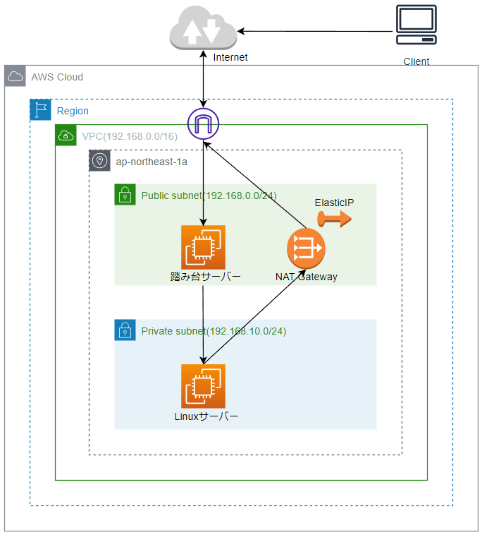
01 構成
構成
構成図
・構成
VPC、Subnet、RouteTable、IGW、NGW（EIP）、SecurityGroup、EC2×２
・要件
パブリックに踏み台サーバーを１台構築する。プライベートにLinuxサーバーを１台構築する。
踏み台サーバー経由でLinuxサーバーに接続する。（２層構成）

Slide 4
01 構成
パラメータ
・リージョン
・VPC
・サブネット
・InternetGateway
・NatGateway
場所
ap-northeast-1
Name | CIDR
xxx-vpc | 192.168.0.0/16
Name | CIDR | AZ | VPC
xxx-pub-sub-a | 192.168.0.0/24 | ap-northeast-1a | xxx-vpc
xxx-pri-sub-a | 192.168.10.0/24 | ap-northeast-1a | xxx-vpc
Name | VPC
xxx-igw | xxx-vpc
Name | Subnet | ElasticIP | VPC
xxx-ngw | xxx-pub-sub-a | xxx-eip | xxx-vpc

Slide 5
01 構成
パラメータ
・RouteTable
・SecurityGroup
・EC2
Name | ルート | Subnet
xxx-pub-ｒｔｂ | 192.168.0.0/16:local 0.0.0.0/0:xxx-igw | xxx-pub-sub-a
xxx-pri-ｒｔｂ | 192.168.0.0/16:local 0.0.0.0/0:xxx-ngw | xxx-pri-sub-a
Name | InboundRule
xxx-bastion-sg | 22:MyIP
xxx-private-ec2-sg | 22:xxx-bastion-sg
Name | インスタンスタイプ | AMI | サブネット | EBS
xxx-bastion | t2.micro | Amazon Linux2 | xxx-pub-sub-a | gp2:8GiB
SG | キーペア
xxx-bastion-sg | xxx-key
Name | インスタンスタイプ | AMI | サブネット | EBS
xxx-linux | t2.micro | Amazon Linux2 | xxx-pri-sub-a | gp2:8GiB
SG | キーペア
xxx-private-ec2-sg | xxx-key

Slide 6
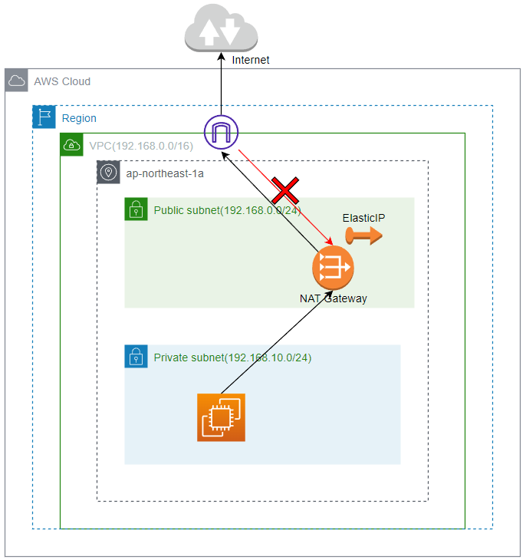
02 NatGateway・ElasticIP
NatGateway・ElasticIP
・NatGateway
NGW（NatGateway）はプライベートサブネット内のインスタンスからインターネットにアクセスするためのゲートウェイを提供します。プライベートサブネット内のインスタンスは、NGWを経由してインターネットにアクセスすることができますが、インターネットからプライベートサブネット内のインスタンスにアクセスすることはできません。NGWを使用することで、プライベートサブネット内のインスタンスからのインターネットアクセスをより安全にすることができます。
NAT(NetworkAddressTranslation)は、プライベートIPアドレスをグローバルIPアドレスに変換することを行います。その際に利用するグローバルIPはElasticIPを使用して、変換されます。したがって、インターネット抜けするNGWはElasticIPが必須になります。
・ ElasticIP
EIP（ElasticIP）は、固定のグローバルIPアドレスをEC2やNGW等のリソースに設定することができます。

Slide 7
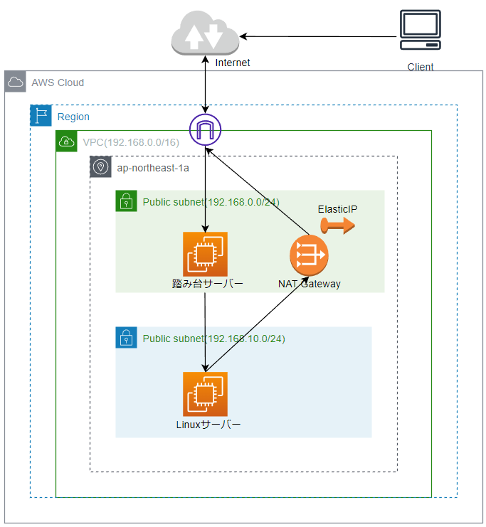
03 SecurityGroup
SecurityGroupのソース指定
セキュリティグループのルールでは、ソースに特定のCIDRブロックが記載できるほかに、セキュリティグループそのものを送信元として記載できます。
本来、例えば今回の構成の場合、LinuxサーバーのSGの送信元は、踏み台サーバーのIPアドレスを指定するはずですが、AWSではEC2のIPアドレスが可変であることを前提に考えなければいけません。踏み台サーバーのIPが変わるたびにSGの送信元IPを変更するのは非効率的です。そこで解決できる方法がソースにSGを指定する方法です。
今回の場合、LinuxサーバーのSGのソースに、踏み台サーバーのSGを指定することで、踏み台サーバーのIPアドレスをソースに指定したのと同じ効果になります。
ENI（Elastic Network Interface）というサービスによって、SG自体にIPアドレスが割り当てられているため、SGを送信元にすることが可能になっているという原理です。
多層構成でのSGの設定する際の考え方としては、１個前のSGを指定すると考えることができます。
Name | InboundRule
xxx-bastion-sg | 22:MyIP
xxx-private-ec2-sg | 22:踏み台サーバーのIP
Name | InboundRule
xxx-bastion-sg | 22:MyIP
xxx-private-ec2-sg | 22:xxx-bastion-sg

Slide 8
04 踏み台サーバー
踏み台サーバー
踏み台サーバーは目的のサーバーにログインするための中継サーバーのことです。サーバーを踏み台に目的のサーバーにアクセスします。目的のサーバーにログインするには、踏み台サーバーにログインし、踏み台サーバーから、さらにRDPやSSHなどで目的のサーバーにログインする、といったステップで接続を行います。
踏み台サーバーを利用することで、セキュアに運用を行うことができます。よくある構成として、パブリック環境に踏み台サーバー、プライベート環境にＷＥＢサーバーを配置することで、ＷＥＢサーバーに対しての外部からの侵入リスクが軽減できます。Webサーバーにログインするためには必ず踏み台サーバーを経由することになるので、誰がいつ、どのリソースにアクセスしているか管理することができるようになります。踏み台サーバーを経由していないアクセスに関しては不正なアクセスとすることもできます。

Slide 9

05 Linuxコマンド
SCP・SSH(proxy)
・SCP
SCP(Secure Copy Protocol)コマンドは、2台のコンピューター間で、 SSHプロトコルを使用してファイルやディレクトリをセキュアにコピーするコマンドです。
アップロード（ローカルからEC2）
SCP –i [SSH鍵] [アップロードするパス] [EC2接続DNS:EC2内のアップロード先のパス]
ダウンロード（EC2からローカル）
SCP –i [SSH鍵] [EC2接続DNS:EC2内のダウンロード先のパス] [ダウンロード先のパス]
・SSH（proxy）
踏み台サーバーを経由してログインする場合は、SSHのproxyコマンドが有効です。
通常、ローカル→踏み台→目的サーバーで２回SSHコマンドをする必要がありますが、proxyによってローカルから１回のコマンドでログインできます。
ssh -o ProxyCommand=‘ssh -W %h:%p -i [踏み台接続鍵]-p 22 [踏み台EC2接続DNS ]’ -i [目的サーバー接続鍵]- -p 22 22 [目的EC2接続DNS ]’
scp -i xxx.pem xxx ec2-user@xxx.xxx.xxx.xxx:/home/ec2-user/
scp -i xxx.pem ec2-user@xxx.xxx.xxx.xxx:/home/ec2-user/ｘｘｘ ~/Desctop
ssh -o ProxyCommand=‘ssh -W %h:%p -i ｘｘｘ-key -p 22 ec2-user@x.x.x.x' -i xxx-key -p 22 ec2-user@x.x.x.x

Slide 10
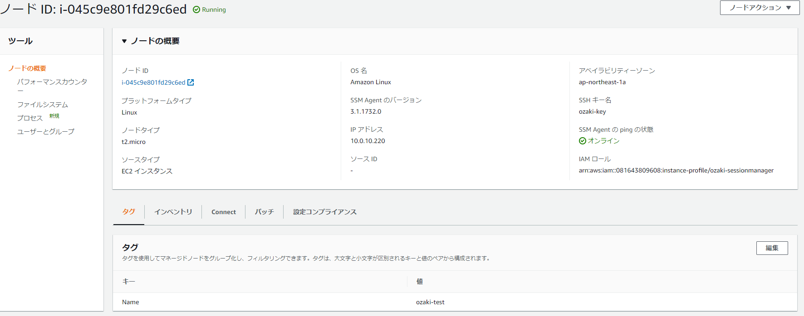
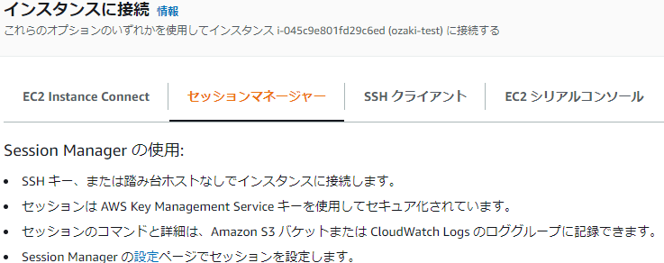
06 SSM
SSM SessionManager
SSM (Systems Manager)は、AWSやオンプレミスのリソースを表示したり、インスタンスを制御するために使用できるリソース集中管理サービスです。具体的には「インスタンスのパッチ管理」「ソフトウェアのインストール状況確認」「複数サーバへ一括コマンド実行」等の機能を有しています。 SSMを利用するには、サーバー内にSSMエージェントのインストールと、IAMRoleを使ってサーバーに権限を与える必要があります。
SSMの機能の中でもSessionManagerという機能は、キーペアやSGの設定、踏み台サーバーなしで、WEBブラウザ上でワンクリックでEC2へ直接ログインすることが可能です。

Slide 11
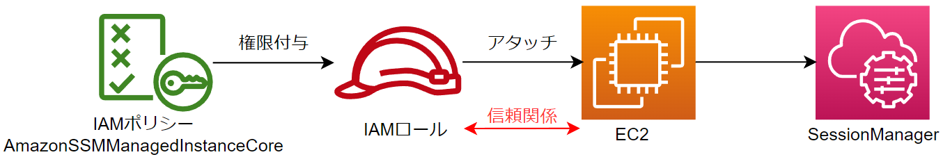
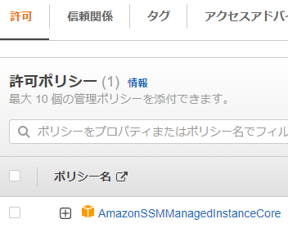
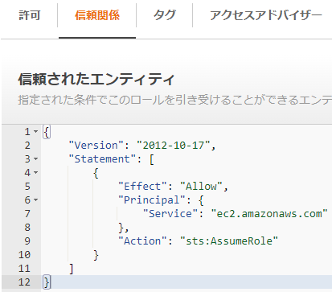
07 IAMロール
IAMロール
IAMロールは、AWSリソース自体に他のAWSリソースへの操作権限を付与する仕組みです。IAMロールに、与えたい権限のIAMポリシーをアタッチすることで、そのIAMロールは権限を持ちます。
例えば、SessionManager実行権限を持つIAMポリシー（AmazonSSMManagedInstanceCore）をIAMロールに付与し、そのIAMロールをEC2へアタッチすることで、ＥＣ２はＳｅｓｓｉｏｎＭａｎａｇｅｒを利用して、ログインすることが可能になります。その際、IAMロールはEC2に対して信頼関係を結ぶ必要があります。

Slide 12
THANK YOU

